Slide 1
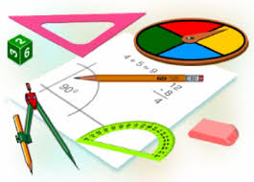
Треугольник Окружность

Slide 2
Устная работа
В
АМ = МС
ВМ - медиана
А
С
М

Slide 3
Устная работа
В
ﮮАВМ =ﮮМВС
ВМ - биссектриса
А
С
М

Slide 4
Устная работа
В
АС ВМ
ВМ - высота
А
С
М

Slide 5
Устная работа
В
хорда
D
АВ –
СD –
ОС –
ОD –
А
диаметр
радиус
радиус
О
С

